Slide 1
NoSQL
Profª Carmen L. B. Costa
Disciplina: Banco de Dados

Slide 2
Definição
Not Only SQL
Bancos de dados - SGBDs não-relacionais
Permite uma maior velocidade, flexibilidade e escalabilidade para dados não estruturados

Slide 3
Exemplos de SGBD NOSQL
MongoDB
Amazon DynamoDB
Cassandra
Redis
MemcacheD
HBase

Slide 4
Tipos de Modelos de SGBDs NOSQL
Modelo Colunas: armazena em linhas particulares de tabela,
Exemplos: Hbase e Cassandra
2) Modelo Grafos: armazena na forma de grafo,
Exemplo: Neo4
3) Modelo Chave-Valor: formado por conjuntos de chaves,
Exemplos: REDIS e MemcacheD
4) Modelo Documento: armazena de forma auto explanatória

Slide 5
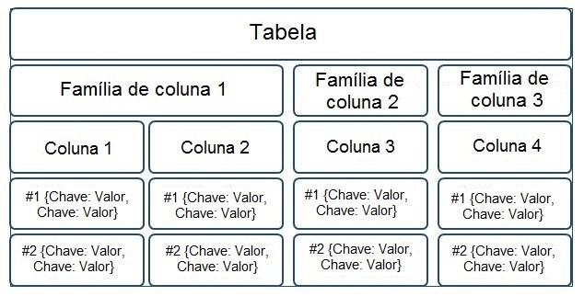
Modelo Colunar

Slide 6
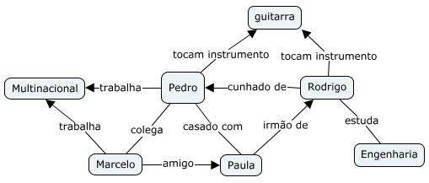
Modelo Grafos

Slide 7
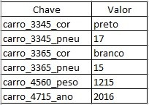
Modelo Chave-valor

Slide 8


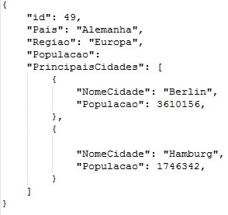

Modelo documento

Slide 9
Diferenças
SQL
Armazenamento de Dados Estruturados por Tabela
Esquema estático
Escalabilidade vertical
Pago
NoSQL
Armazenamento de Dados não-estruturados por colunas, grafos, chave-valor e documentos.
Esquema dinâmico
Escalabilidade horizontal
Gratuito

